Slide 1


控制系统可达集的数值方法研究及应用
指导老师：邵立珍
答辩人：张扬帆

Slide 2
1
课题背景
2
可达集概述
目 录
3
多目标优化
4
研究内容与关键问题

Slide 3
01
课题背景
Notes:
首先是课题背景和研究内容

Slide 4
研究背景及意义
01
自主避障应用广
04
可达集效果好
02
真实环境威胁多
05
如何求解可达集
03
路径规划有局限
06
利用多目标优化
Notes:
随着科技水平的日益提升，无人驾驶汽车已经成为当前的热门话题。无人驾驶车辆也被叫做自主车辆，其研究目标是取代人类驾驶员进行车辆自主驾驶工作。城市综合环境信息量大，复杂多变，即使是一个很小失误也会造成严重的后果。如何寻找一条从给定起点到安全目标位置的适当行驶轨迹，使无人驾驶汽车在行驶过程中能安全、无碰地避开所有障碍物是目前研究的关键问题之一。

Slide 5
可达集相关应用
控制对象 | 控制目的 | 文献
自主车辆 | 避障路径规划 | Qi X, Theilliol D, et. al. 2015
 | 交通避障 | Althoff M, Dolan J M. Dolan. 2011
 | 多车路径规划 | Bansal S, Chen M, et. al. 2017
无人机 | 多机防撞 | Lin Y, Saripalli S. 2015
 | 翻滚安全区域 | Gillula J H, Huang H, et. al. 2012
 | 避障路径规划 | Chiang H, Malone N, et. al. 2015
 | 多机追击 | Chung C F, Goktogan A H, et. al. 2008
Notes:
但是基于现有路径规划算法的避障策略只是产生一条没有障碍的通路，由于城市交通情况复杂多变，路径规划计算所产生的一条轨迹无法涵盖车辆所有可能的不确定行为状态。如果能通过分析行驶过程中车辆安全状态的可达范围，这样不仅可以全面、灵活地控制车辆安全避障，还可以对未来某一时间间隔内车辆状态的安全性进行预测。这就需要求解车辆的运动状态可达集。于是如何又好又快的求解可达集成避障的核心。但对于非线性系统可达集的求解，目前主流算法还有许多不足。因此本课题希望结合多目标优化方法，找到更好的可达集数值计算方法，用更少的时间得到更加精确的可达集近似结果。

Slide 6
02
可达集概述
Notes:
那么可达集应用到避障？接下来我将对什么是可达集，和可达集的近似以及可达集与避障之间的关系进行简单的解释。

Slide 7
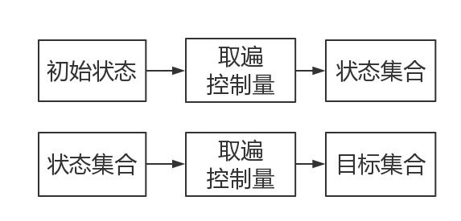
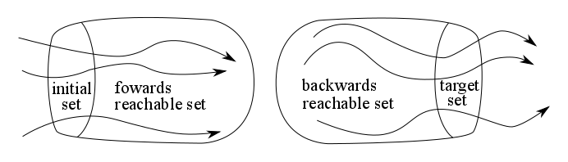
前向后向可达集
前向可达集：
后向可达集：
Notes:
可达集有前向可达集和后向可达集之分。前向可达集是控制系统从初始状态出发，取遍满足约束的所有控制量，到终止时刻$t$的所有状态的集合；后向可达集是在满足控制约束条件之下，系统能够达到终止时刻目标集的所有状态在$t$时刻所构成的集合。值得注意的是，前向可达集和后向可达集都是针对某一时刻$t$，即它们均跟随$t$的变化而变化，$t$时刻不同，系统的可达集就不同。

Slide 8
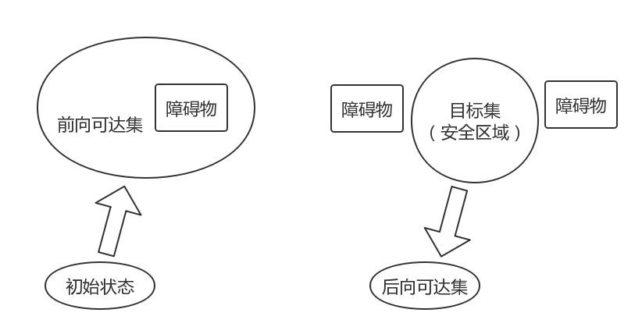
避障原理
Notes:
对于非数值方法而言，这类方法是对可达集的过近似，只是找到包含可达集的区域，而不是真正的可达集边界，而且无法得到边界的控制量，不利于进一步的分析。而数值方法如求解凸可达集的支撑超平面法、求解非凸可达集的分段线性近似法、DFOG法等，这些方法都有各自的不足。

Slide 9
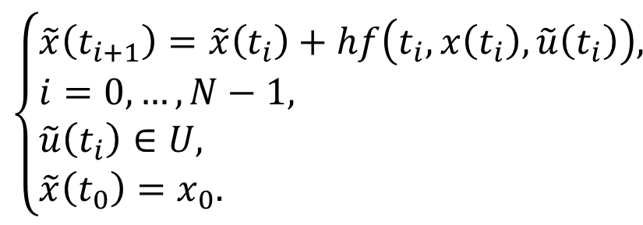
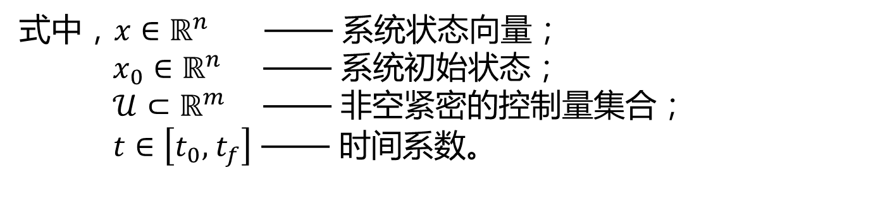
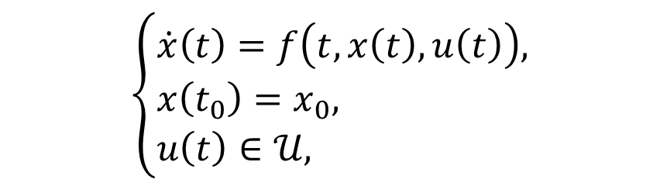
控制系统与可达集
考虑如下连续控制系统：
欧拉法离散化后：
$$\left\{\begin{aligned}&\tilde{x}\left(t_{i+1}\right)=\tilde{x}\left(t_{i}\right)+hf\left(t_{i},x\left(t_{i}\right),\tilde{u}\left(t_{i}\right)\right), \\ &i=0,…,N−1, \\ &\tilde{u}\left(t_{i}\right)∈U, \\ &\tilde{x}\left(t_{0}\right)=x_{0}.\end{aligned}\right.$$
$$\left\{\begin{aligned}&\dot{x}\left(t\right)=f\left(t,x\left(t\right),u\left(t\right)\right), \\ &x\left(t_{0}\right)=x_{0}, \\ &u\left(t\right)∈𝒰,\end{aligned}\right.$$
式中，$x∈ℝ^{n}$—— 系统状态向量；
$x_{0}∈ℝ^{n}$—— 系统初始状态；
$𝒰⊂ℝ^{m}$ —— 非空紧密的控制量集合；
$t∈\left[t_{0},{ t}_{f}\right]$ —— 时间系数。
Notes:
考虑系统，$x$为状态$u$为控制，$t$为时间。而连续系统的可达集也可用对应的离散系统的可达集进行近似。离散化的方法可以采用欧拉法、龙格-库塔法、线性多步法等。以欧拉法为例，在$[t_{0},t_{f}]$时间内，取等间隔的时间点，其中$h$为离散步长，正整数$N$为离散步数。于是原系统经过欧拉法离散化为右侧系统。

Slide 10
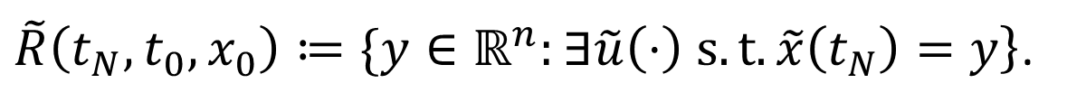
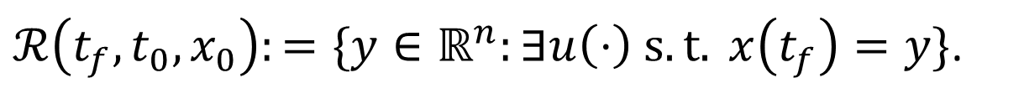
控制系统与可达集
前向可达集
$ℛ\left(t_{f},t_{0},x_{0}\right):=\{y∈ℝ^{n}:∃u\left(⋅\right) s.t. x\left(t_{f}\right)=y\}$.
连续
系统
后向可达集
$$𝒯\left(t_{f},t,𝒯_{0}\right):=\left\{x\left(t\right) \right| ∃u\left(⋅\right) s.t. x\left(t_{f}\right)∈𝒯_{0}\} , t∈[t_{0},t_{f}].$$
前向可达集
$\left.\tilde{R}\left(t_{N},t_{0},x_{0}\right)≔\{y∈ℝ^{n}:∃\tilde{u}\left(⋅\right) s.t. \tilde{x}\left(t_{N}\right)=y\right\}$.
离散系统
后向可达集
$$\tilde{𝒯}\left(t_{N},t,𝒯_{0}\right):=\left\{\tilde{x}\left(t\right) \right| ∃\tilde{u}\left(⋅\right) s.t. \tilde{x}\left(t_{N}\right)∈𝒯_{0}\} , t_{i}∈[0,t_{N}].$$
Notes:
于是连续系统和离散系统的前向可达集和后向可达集分别为以下表达式。

Slide 11
求解算法概述
针对连续系统，
构造包含可达集的外部椭球，
最小化椭球范围，
求得可达集的过近似集合
李雅普诺夫函数法
求解
算法
针对连续或离散系统，
将可达集边界等价于
Hamilton-Jacobi-Isaacs (HJI)
偏微分方程
水平集法
针对离散系统，
建立优化问题，
求解离散可达集边界点
数值方法
Notes:
可达集的求解方法可大致分为三类，李雅普诺夫函数法、水平集法、数值方法，其中数值方法是是本课题的主要研究方法。

Slide 12
求解算法概述
算法 |  | 基本原理 | 不足 | 文献
非数值类算法 |  | 椭球近似、构建HJI偏微分方程等 | 保守的过近似，且得不到边界指定点的控制量 | Zhang B, Lamb J, Xu S. 2014 Kwon O M, Lee S M, Ju H P. 2011 That N D, Nam P T, Ha Q P. 2013 Zuo Z, Chen Y, Wang Y. 2013
数值方法 | 外部投影法法 | 构建包围可达集的参考点，将参考点向可达集投影得到边界点 | 只能求解凸可达集 | Shao L, Zhao F, Hu G. 2017
 | 分段线性近似法 | 布置内部点，迭代更新，逼近边界 | 计算量大，仅针对二维系统 | Gornov A Y, Finkel’Shtein E A. 2015
 | DFOG | 布置网格，除去以网格点为圆心，网格点到可达集距离为半径的开球 | 无法保证优化问题全局最优，近似误差不稳定，边界点不均匀 | Baier R, Gerdts M, Xausa I. 2013
Notes:
对于非数值方法而言，这类方法是对可达集的过近似，只是找到包含可达集的区域，而不是真正的可达集边界，而且无法得到边界的控制量，不利于进一步的分析。而数值方法如求解凸可达集的支撑超平面法、求解非凸可达集的分段线性近似法、DFOG法等，这些方法都有各自的不足。

Slide 13
03
多目标优化
Notes:
那么什么是多目标优化呢，求解多目标的算法有哪些呢。

Slide 14
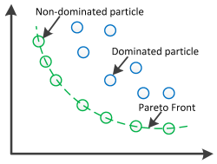
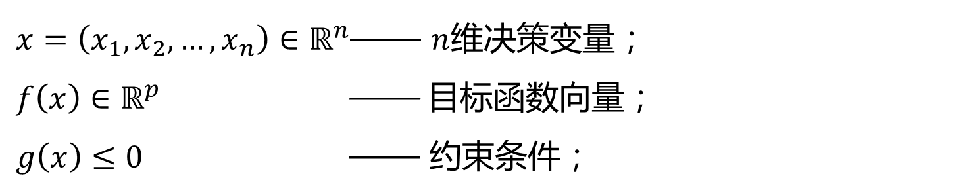
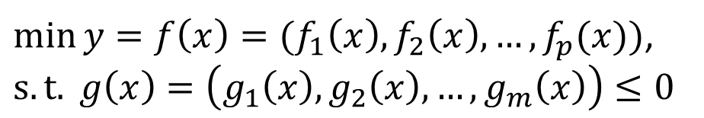
多目标优化
$\min{y}=f\left(x\right)=(f_{1}\left(x\right),f_{2}\left(x\right),…,f_{p}(x))$,
$$s.t. g\left(x\right)=\left(g_{1}\left(x\right),g_{2}\left(x\right),…,g_{m}\left(x\right)\right)≤0$$
$x=\left(x_{1},x_{2},…,x_{n}\right)∈ℝ^{n}$—— $n$维决策变量；
$f\left(x\right)∈ℝ^{p}$ —— 目标函数向量；
$g\left(x\right)≤0$ —— 约束条件；
$X=\left\{x∈ℝ^{n}:g\left(x\right)=\left(g_{1}\left(x\right),g_{2}\left(x\right),…,g_{m}\left(x\right)\right)≤0\right\}$. —— 变量空间可行域；
$Y=\left\{y∈ℝ^{m}:y=f\left(x\right),x∈X\right\}$. —— 目标空间可行域。
Notes:
相较于单目标优化问题，多目标优化问题需要同时优化两个或两个以上的目标函数。然而目标函数之间往往是矛盾的，即无法找到一组可行解使所有目标达到最优，因此多目标优化问题的解通常是一个折中解的集合，这个集合就叫做非支配集。求解多目标优化问题其实就是求解非支配集。如图中是求解一个双目标优化问题，绿色虚线代表非支配集，虚线上的点表示非支配点。

Slide 15
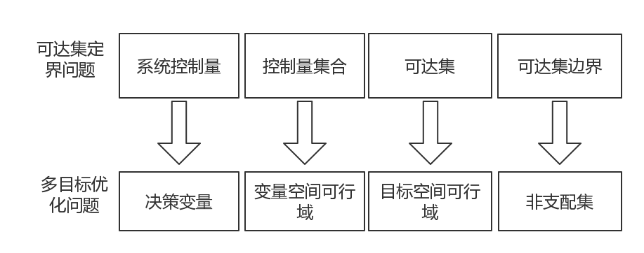
多目标与可达集
Notes:
多目标优化求解已经得到了充分研究，目前较为广泛使用的是多目标进化算法，如NSGA-II、SPEA-II。NSGAII算法框架如图所示。该算法的创新点在于提出了快速非支配排序法，降低了算法的计算复杂度；提出了拥挤度和拥挤度比较算子，保证了种群多样性；

Slide 16
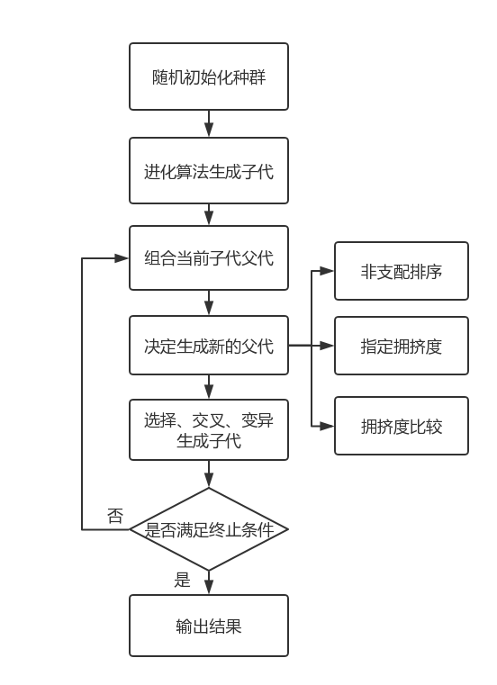
多目标优化算法
多目标算法类别 | 算法名称
转化为单目标 | 分层序列法
 | 评价函数法
非启发式算法 | Global shooting
 | NBI
启发式算法 | NSGA、NSGA-II
 | SPEA、SPEA-II
 | MOEA\D
 | 粒子群
Notes:
多目标优化求解已经得到了充分研究，目前较为广泛使用的是多目标进化算法，如NSGA-II、SPEA-II。NSGAII算法框架如图所示。该算法的创新点在于提出了快速非支配排序法，降低了算法的计算复杂度；提出了拥挤度和拥挤度比较算子，保证了种群多样性；

Slide 17
04
研究内容与关键问题
Notes:
最后是本课题研究的创新点及难点

Slide 18
研究内容
系统模型
建立被控对象的动态控制系统模型
可达集近似
研究主流的可达集数值近似方法
多目标优化
研究多目标进化算法并进行改进
将可达集边界构建为多目标评价函数
根据实际需要模拟外部环境
前向、后向可达集建模及离散化
可达集近似误差分析
Notes:
随着科技水平的日益提升，无人驾驶汽车已经成为当前的热门话题。无人驾驶车辆也被叫做自主车辆，其研究目标是取代人类驾驶员进行车辆自主驾驶工作。城市综合环境信息量大，复杂多变，即使是一个很小失误也会造成严重的后果。如何寻找一条从给定起点到安全目标位置的适当行驶轨迹，使无人驾驶汽车在行驶过程中能安全、无碰地避开所有障碍物是目前研究的关键问题之一。

Slide 19
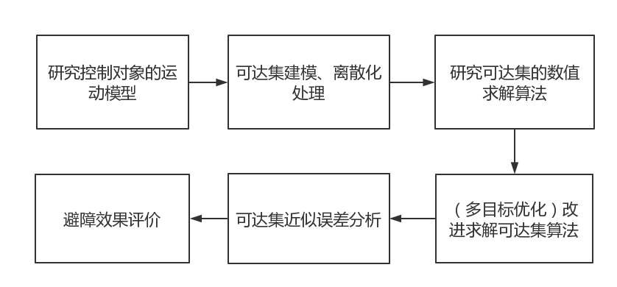
技术路线
Notes:
本课题的研究内容大致分为五部分，研究车辆的运动模型及控制系统模型，可达集的离散化处理，研究多目标优化和可达集近似算法，利用多目标优化算法对可达集进行近似，结果分析与验证。

Slide 20
研究关键问题
非凸性
可达集非凸；
确保使启发式算法的个体逼近可达集边界；
近似度
复杂性
变量多，函数非线性，实时性要求高；
如何对可达集构建多目标优化模型。
如何降低算法耗时。
针对可达集定界，如何改进多目标进化算法。
Notes:
而本课题的难点，主要分为三个方面：非凸性，复杂性，和近似度。由于车辆的运动模型是一个非线性系统，则可达集是非凸的，那么如何对非凸可达集构建多目标优化问题，是本课题最大的难点。同时，由于车辆行驶环境复杂多变，对控制的实时性要求高，那么如何提高可达集的求解速度，是本课题的第二大难点；近似度则是如何针对可达集问题，改进多目标算法，使个体更加逼近可达集边界，降低可达集近似误差。

Slide 21
研究创新点
算法效率
传统数值方法求解一个优化问题，仅得到一个边界点；
多目标优化每次求解得到多个边界点。
目前可达集求解算法没有用到多目标优化方法，为这类问题的解决提供了新思想，可继续深入研究。
前景
边界点分布
传统方法边界点分布不均匀，代表性弱；
多目标进化算法的拥挤度概念保证边界点分布均匀。
Notes:
本课题的创新点主要有三方面：算法效率高，边界点分布均匀、前景广。传统数值方法求得的每个可达集边界点都对应一个单目标优化问题，且这些边界点的分布不均匀，容易出现间距过大或过小的情况；而采用多目标优化方法，一次求解可得到多个边界点，算法效率较高。多目标进化算法中用到了拥挤度概念，可以保证个体较为均匀的分布在帕累托前沿上。通过查阅文献，目前的可达集求解算法均没有用到多目标优化思想，本课题能为可达集的求解提供新的思路。

Slide 22
参考文献
Qi X, Theilliol D, Song D, et al. Invariant-Set-Based Planning approach for obstacle avoidance under vehicle dynamic constraints[C]//Robotics and Biomimetics (ROBIO), 2015 IEEE International Conference on. IEEE, 2015: 1692-1697.
Althoff M, Stursberg O, Buss M. Stochastic reachable sets of interacting traffic participants[C]// Intelligent Vehicles Symposium. IEEE, 2009: 1086-1092.
Althoff M, Dolan J M. Set-based computation of vehicle behaviors for the online verification of autonomous vehicles[C]// International IEEE Conference on Intelligent Transportation Systems. IEEE, 2011:1162-1167.
Lin Y, Saripalli S. Collision avoidance for UAVs using reachable sets[C]//Unmanned Aircraft Systems (ICUAS), 2015 International Conference on. IEEE, 2015: 226-235.
Gillula J H, Huang H, Vitus M P, et al. Design of guaranteed safe maneuvers using reachable sets: Autonomous quadrotor aerobatics in theory and practice[C]// IEEE International Conference on Robotics and Automation. IEEE, 2012: 1649-1654.
Chiang H T, Malone N, Lesser K, et al. Path-guided artificial potential fields with stochastic reachable sets for motion planning in highly dynamic environments[C]// IEEE International Conference on Robotics and Automation. IEEE, 2015: 2347-2354.
Chern F, Chung, Göktoğan A H, et al. Distributed simulation of forward reachable set-based control for multiple pursuer UAVs[J]. 2008.
Zhang B, Lam J, Xu S. Reachable set estimation and controller design for distributed delay systems with bounded disturbances [J]. Journal of the Franklin Institute, 2014, 351(6): 3068-3088.
Notes:
本课题的创新点主要有三方面：算法效率高，边界点分布均匀、前景广。传统数值方法求得的每个可达集边界点都对应一个单目标优化问题，且这些边界点的分布不均匀，容易出现间距过大或过小的情况；而采用多目标优化方法，一次求解可得到多个边界点，算法效率较高。多目标进化算法中用到了拥挤度概念，可以保证个体较为均匀的分布在帕累托前沿上。通过查阅文献，目前的可达集求解算法均没有用到多目标优化思想，本课题能为可达集的求解提供新的思路。

Slide 23
参考文献
Kwon O M, Lee S M, Ju H P. On the reachable set bounding of uncertain dynamic systems with time-varying delays and disturbances[J]. Information Sciences, 2011, 181(17): 3735-3748.
That N D, Nam P T, Ha Q P. Reachable Set Bounding for Linear Discrete-Time Systems with Delays and Bounded Disturbances[J]. Journal of Optimization Theory & Applications, 2013, 157(1): 96-107.
Zuo Z, Chen Y, Wang Y, et al. A note on reachable set bounding for delayed systems with polytopic uncertainties[J]. Journal of the Franklin Institute, 2013, 350(7): 1827-1835.
邵立珍, 赵方园, 胡广大. 一种求解线性控制系统可达集的数值方法[J]. 控制与决策, 2017, 32(3): 541-546.
Gornov A Y, Finkel’Shtein E A. Algorithm for piecewise-linear approximation of the reachable set boundary[J]. Automation & Remote Control, 2015, 76(3):385-393.
Baier R, Gerdts M, Xausa I. Approximation of Reachable Sets using Optimal Control Algorithms[J]. Numerical Algebra Control & Optimization, 2013, 3(3): 519-548.
Notes:
本课题的创新点主要有三方面：算法效率高，边界点分布均匀、前景广。传统数值方法求得的每个可达集边界点都对应一个单目标优化问题，且这些边界点的分布不均匀，容易出现间距过大或过小的情况；而采用多目标优化方法，一次求解可得到多个边界点，算法效率较高。多目标进化算法中用到了拥挤度概念，可以保证个体较为均匀的分布在帕累托前沿上。通过查阅文献，目前的可达集求解算法均没有用到多目标优化思想，本课题能为可达集的求解提供新的思路。

Slide 24
谢谢观看
指导老师：邵立珍
答辩人：张扬帆
Notes:
感谢各位老师的观看

